Slide 1


Slide 2
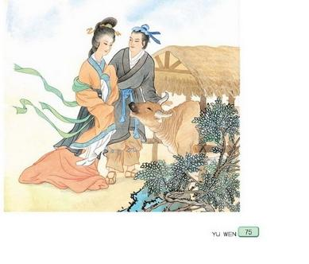


人教版 语文 五年级 上册
10 牛郎织女（一）
品读释疑

Slide 3
复习引入
通过上节课的学习，你能说说课文写了什么吗？填一填。
1．阅读全文，我了解到牛郎的爹娘都________了，他跟着__________________过日子。哥哥嫂子待他________，从______________、________________、____________________可以看出来。
2．牛郎的身世________，是个________的孩子。
死
哥哥嫂子
很不好
叫他吃剩饭
穿破衣裳
夜里睡在牛棚里
凄苦
可怜

Slide 4
学法导读
学习时，先快速地默读课文，从整体上感知课文内容，梳理人物关系，理清课文脉络。然后重点抓住主要情节，品析词句，体会牛郎对老牛周到的照顾，以及老牛对牛郎的忠诚，感受他们之间的深情厚谊。最后，发挥想象把课文中写得简略的情节说得更具体一点，再和同学演一演。

Slide 5
快速地默读课文，想一想：课文围绕牛郎、织女、牛等写了哪些内容？
牛郎身世——照看老牛——老牛说话——织女下凡——相识织女

Slide 6

这是课后第1题哦！
相依为命
讨论交流：
牛郎和老牛是怎样相处的？
？

Slide 7
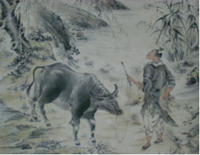
牛郎照看那头牛挺周到。一来是牛跟他亲密；二来呢，他想，牛那么勤勤恳恳地干活，不好好照看它，怎么对得起它呢？
~~~~~~~~~~~~~~~~~~~~~~~~~~~~~~~~~~~~~~~~~~~~~~~~~~~~~~~~~~~~~~~~~~~~
~~~~~~~~~~~~~~~~~~~~~~~~~~~~~~~~~~~~~~~~~~~~~~~~~~~~~~~~~~~~~~~~~~~~
反问的修辞手法增强了表达效果，表示不好好照看牛，就对不起牛。这是牛郎的心理描写，突出了他心地的善良。
你从哪些地方感受到了牛郎照看老牛很周到？

Slide 8
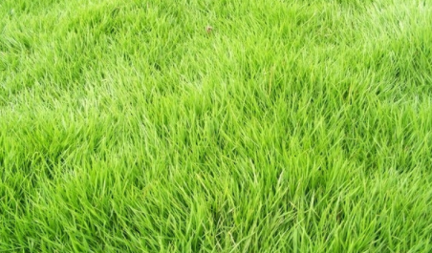
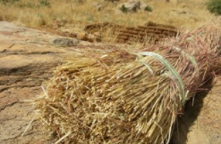

照顾老牛
让牛吃嫩嫩的青草
让牛吃筛后的干草
到小溪的上游喝水

Slide 9
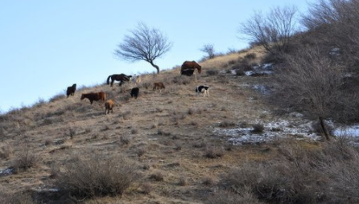
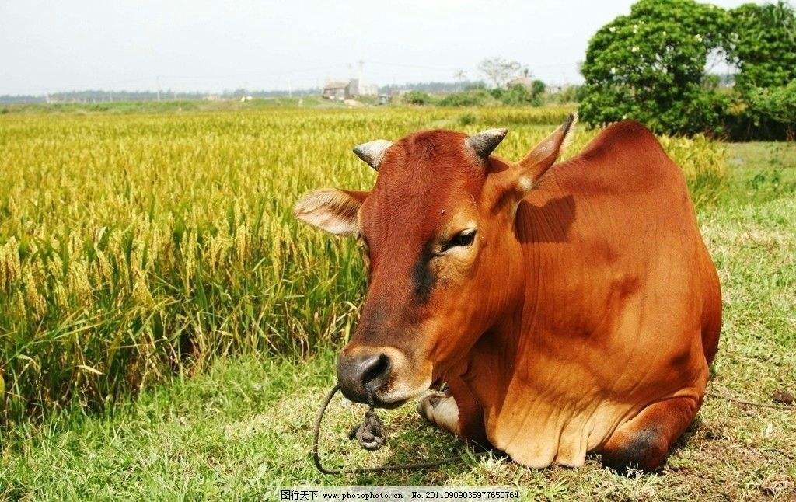
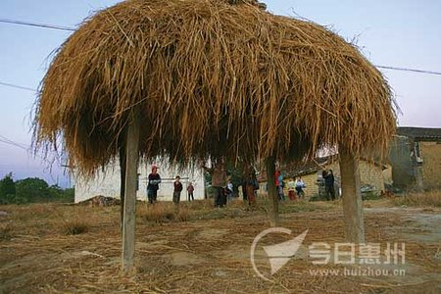
冬天，在山坡上晒太阳
刷得干干净净 赶跑牛虻
牛棚干干净净

Slide 10
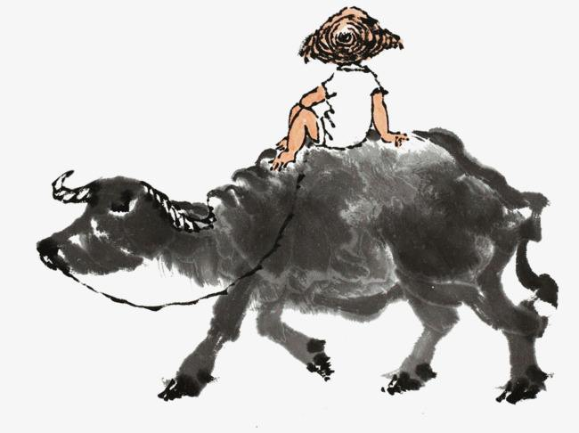
从和老牛相处一事，可以看出牛郎是个怎样的人？
善良 勤劳

Slide 11
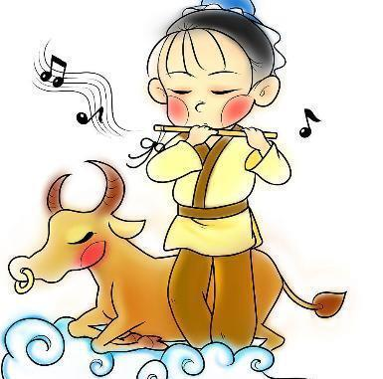
老牛对牛郎呢？
？

Slide 12

牛郎随口哼几支小曲儿，没人听他的，可是牛摇摇耳朵闭闭眼，好像听得挺有味儿。
牛郎心里想什么，嘴里就说出来，没人听他的，可是牛咧开嘴，笑嘻嘻的，好像明白他的意思。他常常把看见的、听见的事告诉牛，有时候跟它商量一些事。牛好像全了解，虽然没说话，可是眉开眼笑的，他也就满意了。
你感受到什么？
牛郎与老牛相依为命。

Slide 13

想一想
牛郎常常把看见的、听见的事告诉老牛。
这一部分写得很简略，请你发挥想象，把牛郎看到的、听到的事详细地说一说。

Slide 14
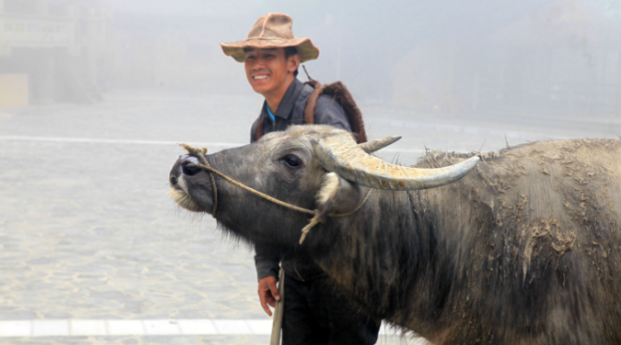
老牛啊，我看到山下有户人家娶媳妇啦。

Slide 15
老牛啊，我看山那边有家人生孩子啦。

Slide 16
老牛啊，我这辈子是娶不上媳妇啦！

Slide 17
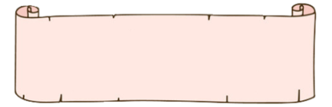
学法小结
语文要素
展开想象，把故事说具体
故事讲得要吸引人，必须对文章中一些叙述性的语言展开想象，把情节说具体。
想象细节的方法主要有：1.联系上下文情景；2.联系生活想象；3.结合阅读经验；4.用表演形式，在语言、动作中将细节丰富地展现。
运用：如课文第四自然段“他常常把看见的、听见的事告诉牛”，就可以用这种方法试试。

Slide 18
结识织女
快速阅读9-21自然段，思考以下问题：
1.说一说牛郎是如何与织女结成夫妻的。
2.织女为什么愿意和牛郎成为夫妻？

Slide 19
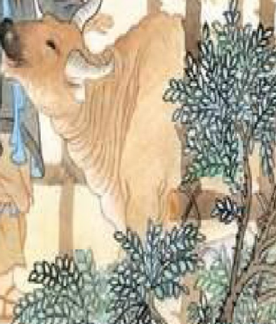
老牛说：“明天黄昏时候，你翻过右边那座山，山那边是一片树林，树林前边是一个湖，那时候会有些仙女在湖里洗澡。她们的衣裳放在草地上，你要捡起那件粉红色的纱衣，跑到树林里等着，跟你要衣裳的那个仙女就是你的妻子，这个好机会你可别错过了。
老牛开口说话，指点牛郎去找织女。“好机会”一词写出了老牛对牛郎长者般的关爱。

Slide 20
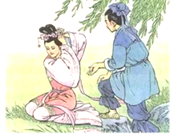
姑娘穿上衣裳，一边梳她长长的黑头发，一边跟牛郎谈话。牛郎把自己的情形一五一十地说了。姑娘听得出了神，又同情他，又爱惜他，就把自己的情形也告诉了他。
牛郎和织女互相告知情况，并且聊得很投机。织女同情牛郎的悲惨身世，这是织女决定嫁给牛郎的原因之一。

Slide 21
“成天成夜”写出了织女生活的悲惨，也写出了王母娘娘的冷酷无情和自私。
原来姑娘是天上王母娘娘的外孙女，织得一手好彩锦，名字叫织女。每天早晨和傍晚，王母娘娘拿她织的彩锦装饰天空,那就是灿烂的云霞，什么东西也没它美丽。王母娘娘需要的彩锦多，就叫织女 成天成夜地织，一会儿也不许休息。织女身子老在机房里，手老在梭子上，劳累不用说，自由也没有了，等于关在监狱里，实在难受。她常常想，人人说天上好，天上好，天上有什么好呢？没有自由，又看不见什么。她总想离开天上，到人间去，哪怕是一天半天呢，也可以见识见识人间的景物。
详写织女在天上的生活，表达她对天上的厌倦和对人间的向往，这是织女决定嫁给牛郎的又一个原因。

Slide 22
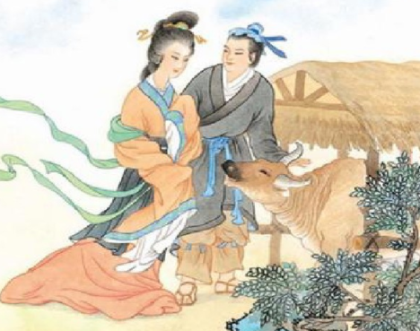
织女想了想，说：“你说得很对，咱们结婚，一块儿过日子吧。”
织女为什么有那么大的决心嫁给牛郎？
因为牛郎心眼好，织女被他能吃苦的精神感动了，还因为织女在天上过得不开心，不自由，她很向往人间的生活，所以决心嫁给牛郎。

Slide 23
你知道织女下这样决心的后果吗？假如你是和织女一起下凡的仙女，你会怎么劝她呢？想想她会怎样回答。
练习：
仙女：哎呀，织女啊，你知不知道王母娘娘可是心狠手辣呀，你要是到了人间，那是违反了天规，王母娘娘可是要对你进行严厉的惩罚呀。说不定还会为此丢了性命呢，还是不要留在人间了。

Slide 24
织女：谢谢你啊，姐姐。但我觉得在天上每天织啊织啊，这日子单调、重复、乏味，让我觉得那样的烦恼。我厌倦了天上的生活，我想到人间追求自己的幸福。
仙女：可问题是，你也得替我们大家着想一下。你被发现下凡了，我们也会被你连累的呀！
织女：不要紧，你们回去啊，就说跟你们没有关系，我是偷着下凡的。真的也对不起你们了，反正我就决心留在人间。

Slide 25
仙女：织女啊，现在你觉得牛郎好，可你就那么相信自己的眼光？万一他以后变心了，那怎么办呢？
织女：我相信自己的眼力，他变心了那是他的错，不是我的错。
仙女：织女啊，你认为你能跟牛郎过上好日子吗？他那么穷，你在天上住惯了，能习惯过穷日子吗？
织女：穷是穷了点，可我问你，是吃得好重要，还是心情好重要？

Slide 26
写法借鉴
神态描写
学方法：神态就是人物的神情态度，主要通过人物的面部表情及变化显露出来。对人物神态的描写，可以表现人物的性格特点、心理活动等。如本文中“三分像笑七分像发
狠”，表现出嫂子阴狠自私的性格特征。

Slide 27
记方法：1. 仔细观察人物神态的细微变化，不同的神态，往往表达着不同的意义。
2. 注意神态描写所反映的思想感情，不能离开刻画人物、表现主题的需要。
3. 可以同动作描写或语言描写相结合。

Slide 28
一定要抓住人物的神态！
请你选择自己熟悉的一个人，对其进行神态描写。
用方法：他上课打瞌睡时，同桌突然轻轻碰了他一下，他猛地一抬头，发现老师已经停止了讲话，正盯着他。他立马紧张起来，目光四处移动，似乎在搜寻什么，他是那么不安，甚至不敢接触任何人的目光。然后他又把头低下去，好像怕被别人看见似的。不一会儿，他的额头上就渗出了一层细细密密的汗珠。

Slide 29
课文图示
牛郎织女（一）
身世凄苦：父母双亡，哥嫂虐待
相依为命：照顾老牛，亲密无间
勤劳、善良
追求自由幸福
老牛说话：指点牛郎，湖边等候
结识织女：情投意合，结为夫妻

Slide 30
主题感悟
本文叙述了牛郎与老牛相依为命及在老牛的帮助下与织女结成夫妻的故事，表现了牛郎和织女善良、勤劳的品格，表达了人们对美好幸福生活的向往和追求。

Slide 31
独特感悟
勤劳、善良 读了这个故事，我感受到了牛郎的勤劳朴实，织女的美丽善良，他们富有爱心的品质更是令我深深感动。让我们都做勤劳、善良、富有爱心、勇于追求美好生活的人吧！

Slide 33


